Slide 1
CAD/CAM技术 JD（精雕机） 高精度数控铣床
精密数控铣在产品制造中的应用

Slide 2
课程大纲
单元导引——120’
精密数控铣加工的特长及典型应用
建模练习——加工个人铭牌
设备操作练习——90’
基本操作讲解
分段操作练习
机床初始化
工件装卡及位置标定
工件试加工
模型修正
工件加工

Slide 3
单元导引

Slide 4
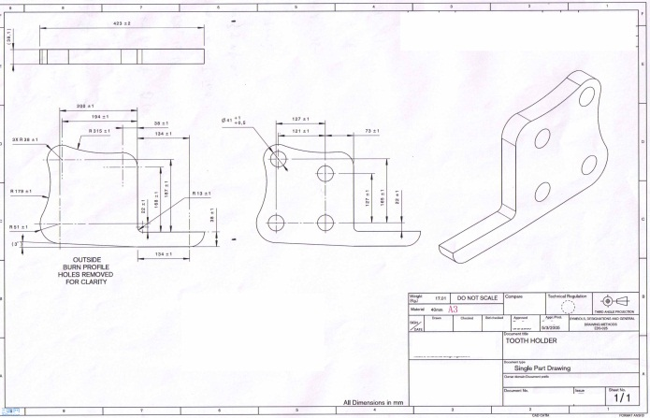
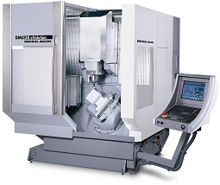
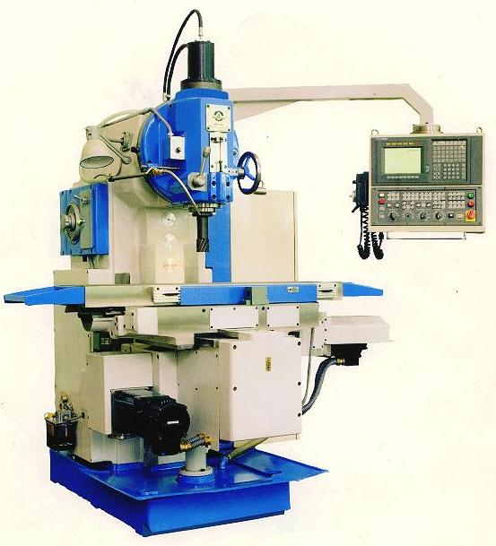

一.数控技术概述
数控加工利用数字信息对机床运动及加工过程进行控制。
数字信息（加工代码等）
控制系统编译代码
机床加工动作及过程
图纸
O0088
N10 G54 G90 G00 X0
Y0 Z30
N20 S500 M03
N30 G81 X-10.0 Y-10.0
Z-3.0 R3 F200
N40 Y10.0
N50 X10.0
N60 Y-10.0
N70 G00 Z30
N80 G80
N90 M05
N100 M30
设计人员绘制
方便的数据传输
串口
联网
USB口等
严格按照加工代码执行

Slide 5
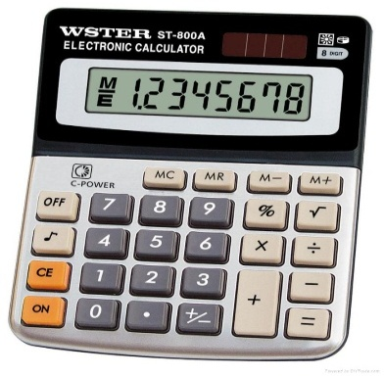
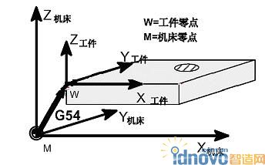
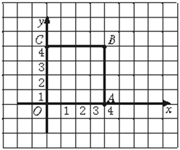
数控加工程序如何得到？
方法一 手工编程
用零件图，计算坐标值，
按照编程规则，编制程序代码

Slide 6
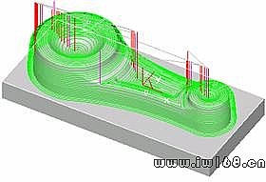
数控加工程序如何得到？
方法二 自动编程
用CAD/CAM软件，根据加工参数自动生成加工轨迹、加工代码。
O0088
N10 G54 G90 G00 X0
Y0 Z30
N20 S500 M03
N30 G81 X-10.0 Y-10.0
Z-3.0 R3 F200
N40 Y10.0
N50 X10.0
N60 Y-10.0
N70 G00 Z30
N80 G80
N90 M05
N100 M30

Slide 7
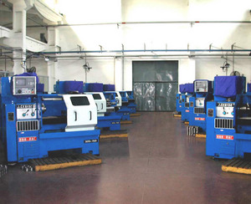
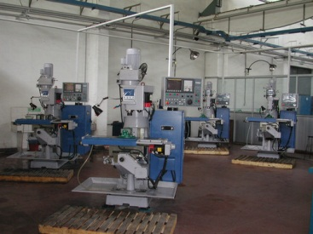
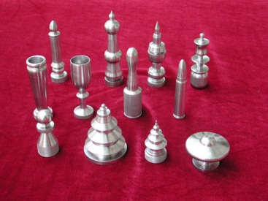
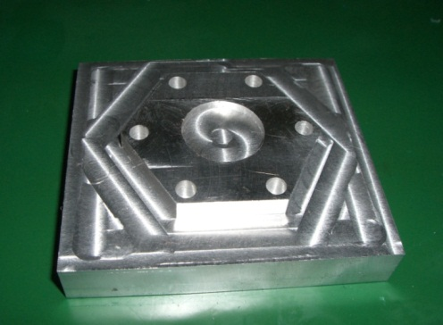
数控加工机床分类
数控车（2轴）
数控铣（3轴）

Slide 8
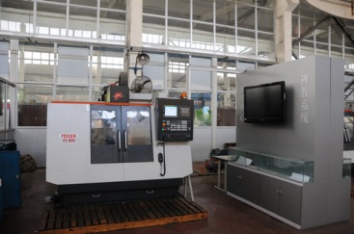
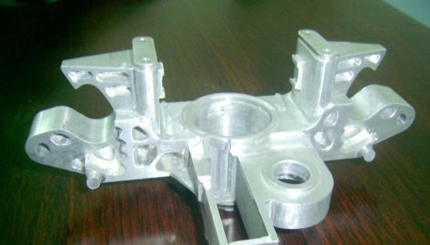
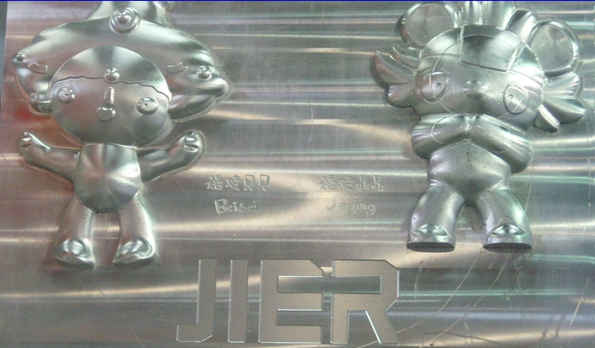
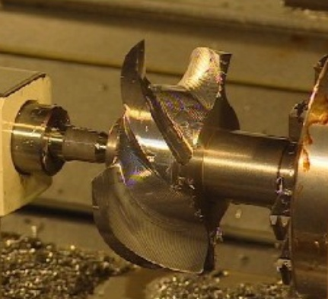
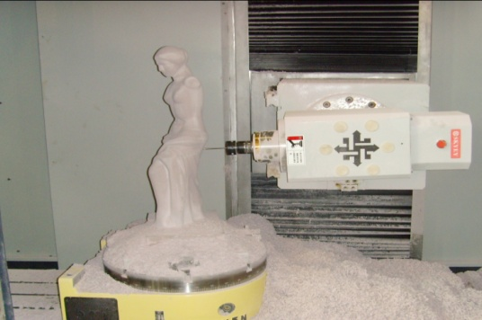
加工中心（3轴或多轴）
三轴加工
四轴加工
五轴加工

Slide 9
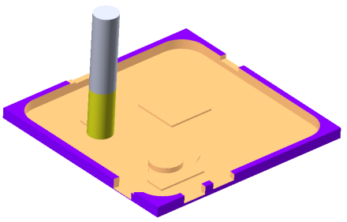
数控铣加工入门常识
数控铣加工是去料加工（把零件以外的不需要的材料去除后产生需要的零件）
数控铣类型：平面及简单曲面形体常采用三轴数控铣，曲面或复杂形体常采用多轴数控铣
毛坯材料：首先要按照零件的最大轮廓确定毛坯尺寸，同时要兼顾装卡位置，必要时加大毛坯尺寸；
刀具类型及尺寸
主轴转速：根据不同材料以及不同直径刀具要调整主轴转速，一般刀具直径越小需要主轴转速越高，主轴转速越高则表面粗糙度越低，但刀具寿命会降低；
切削深度：精雕加工切深不可以大于0.5mm

Slide 10
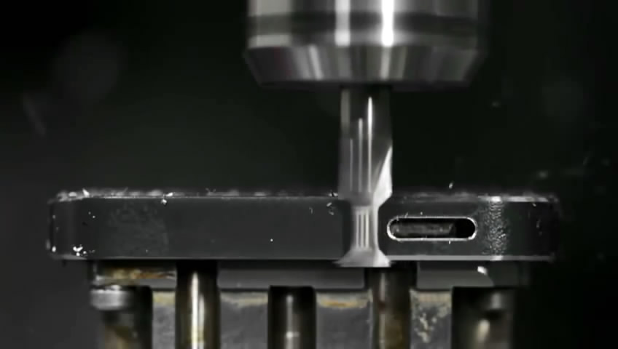
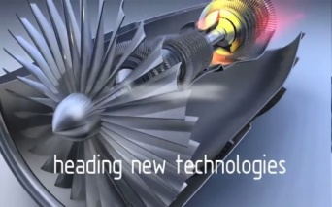
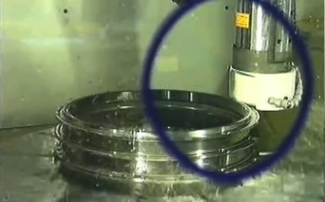
身边的精密加工产品
薄壁件及针状件——三轴精雕机床加工【视频】
iPhone 5 加工制作——三轴精雕机床加工【视频】
涡轮叶片等航空部品部件——五轴精雕机床加工（海外）【视频】
兵马俑——五轴精雕机床加工【视频】
鸡蛋壳刻地图——五轴精雕机床加工【视频】
*图片资料来源：http://www.apple.com

Slide 11
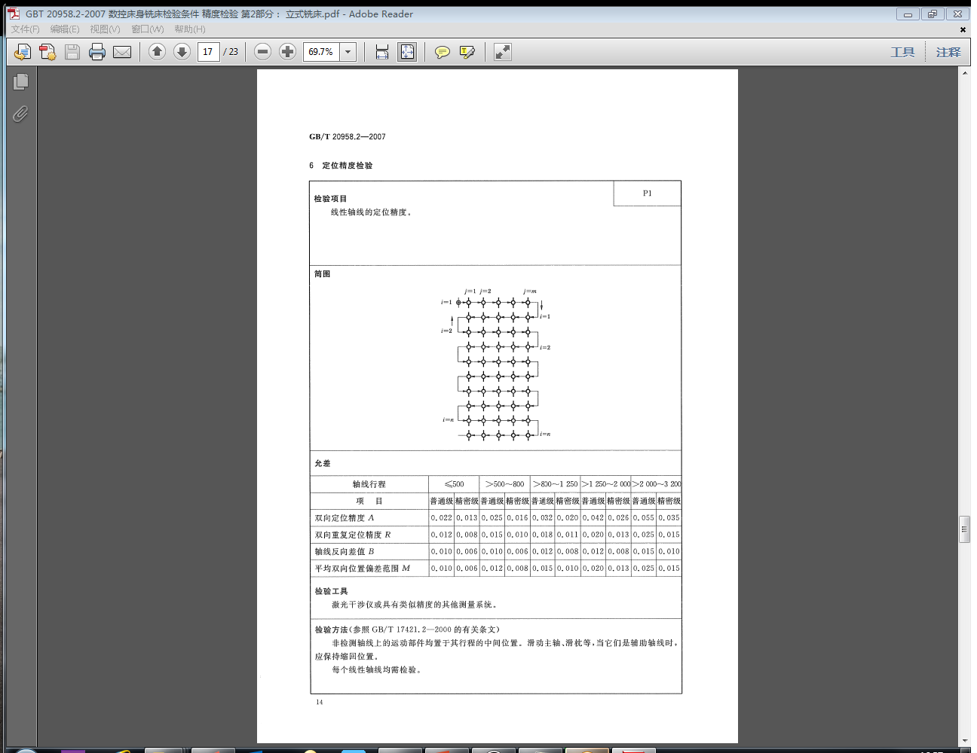
精雕机——高性能高精度数控铣床
三轴数控加工
有X、Y、Z三个自由度运动，由这三个轴执行加工指令（G代码）控制
铣刀的切削路径，完成加工。
重复定位精度高
可达0.005mm，即5μm
高于国家标准GB/T 20958.2–2007的要求
轴线行程500mm以下，精密级立铣床重复定位精度为0.008mm
轴线行程500-800mm，精密级立铣床重复定位精度为0.010mm
主轴高转速
可达20000转/分
电主轴：特点是转速高，精度高；但径向受力有限
全数字控制，便于进行企业数字化管理
主控机为定制的Windows XP系统
具备网络接口，利于部署远程控制系统
*图片资料来源：http://www.kohzuchina.com/technology/inspection-system/repeatability/
Notes:
重复定位精度是指机床滑板或大拖板在一定距离范围内（一般为200-300mm）往复运动7次千分表或激光干涉仪检测的精度。
重复定位精度受伺服系统特性、进给系统的间隙与刚性以及摩擦特性等因素的影响，一般情况下，重复定位精度是呈正态分布的偶然性误差，它影响一批零件加工的一致性，是一个非常重要的精度指标。
http://baike.baidu.com/view/1804409.htm

Slide 12
精密数控铣加工的特长
加工分类
区域加工：常用于加工内腔或凹槽等形状
轮廓切割：常用于加工外形轮廓
单线切割：常用于加工图案，刻字等
孔的加工：可分为钻孔、扩孔和螺纹孔加工
多轴侧铣加工：4-5轴加工方法，可加工空间曲面或雕像

Slide 13
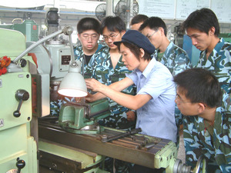
数控加工适用情况
批量较大并简单的型面用传统加工
典型型面
分解工艺
计算特征点坐标
手工编制G代码程序
零件-组件
整体规划
数控机床加工
复杂型面计算机
辅助设计
计算机辅助制造
CAM
自动生成G代码程序

Slide 14
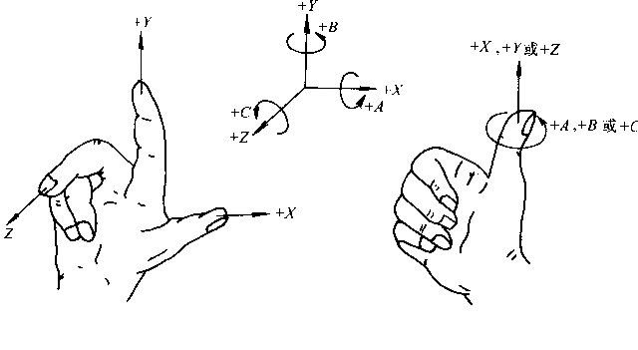
数控加工必要条件之一：必须确定程序坐标系
1）刀具运动原则：假定工作台不动，刀具相对工作台移动。
2）右手笛卡尔坐标系
右手笛卡尔坐标系

Slide 15
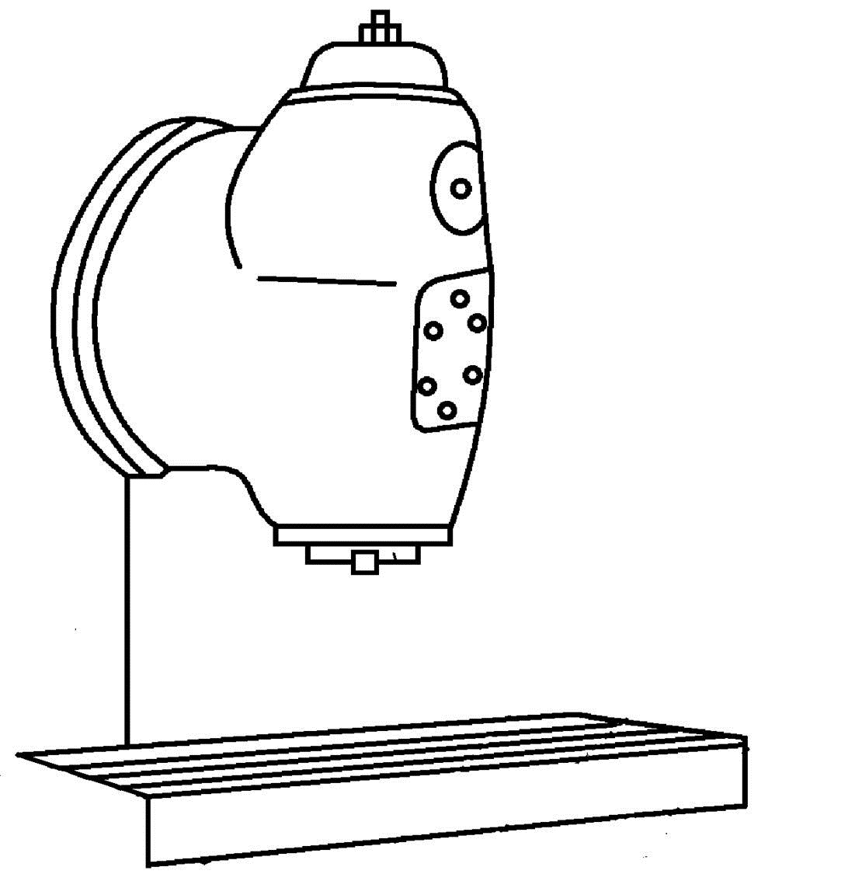
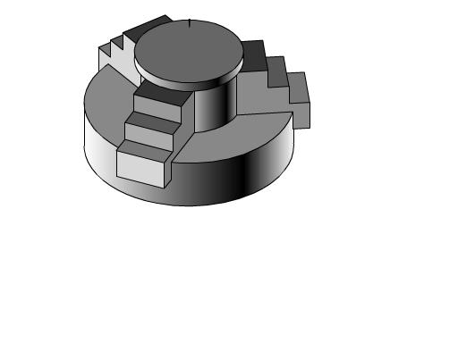
数控机床坐标系：
1、机床参考点
2、工件坐标系
Z
1
Y
X
2
Z
Y
X

Slide 16
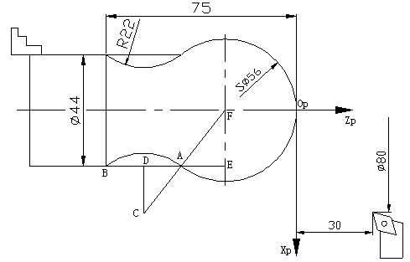
手工编程认知：根据编程规则编制工件加工程序
O2110
G92X80Z30
M03S600 T0101
G91G00X-80Z-28
G01Z-2F50
G03X22Z-45.32I0K-28 （注意：I0K-28可以用R56代替）
G02X0Z-39.68I16.44K-14.84 （同理，I16.44K-14.84可用R22代替）
G00X38
X20Z105
M05
M30

Slide 17
自动编程软件
单纯CAD功能的软件：
autoCAD，solidworks，inventor等
单纯CAM功能的软件：
Powermill，masterCAM等
CAD/CAM功能软件
UG，pro/engineer,catia,cimatron,CAXA制造工程师等

Slide 18
建模练习——加工个人铭牌

Slide 19
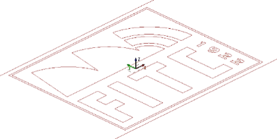
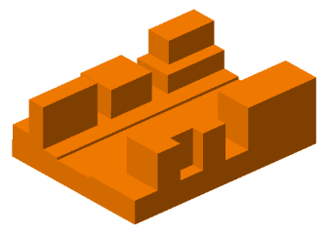
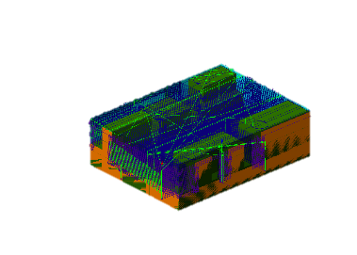
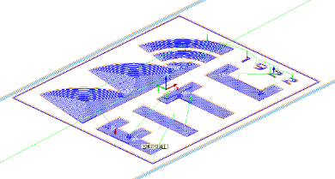
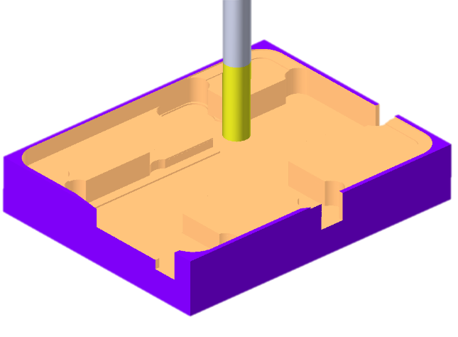
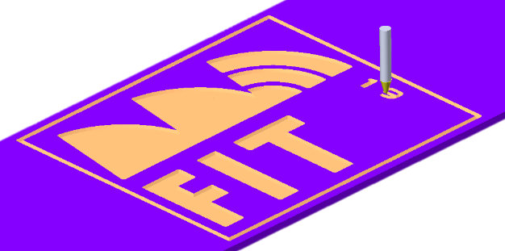
铣削加工
区域加工（加工平面）
确定加工区域
确定加工深度
分层行切粗加工（组合形面加工）
确定所有加工表面

Slide 20
导入图片
绘制矩形
左下角在原点（x=0，y=0）
尺寸：30x40mm

